Slide 1
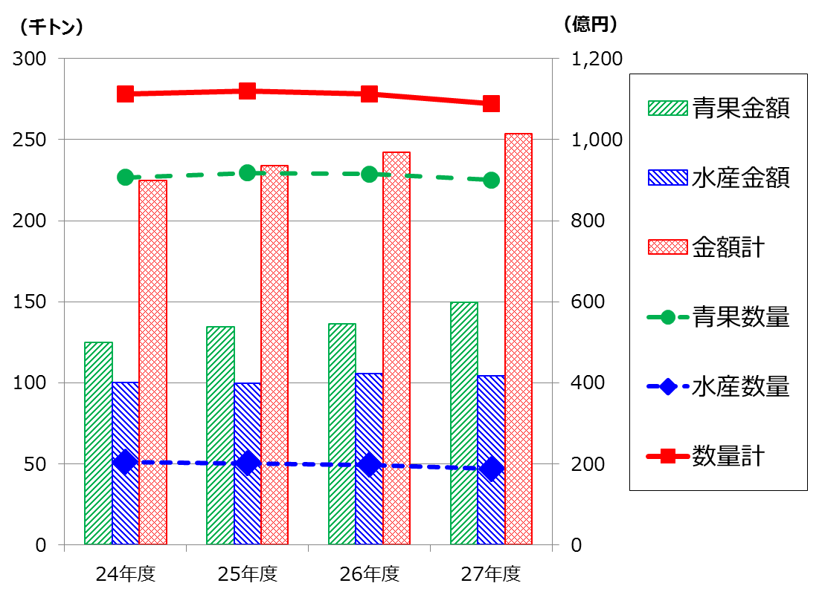
大阪府中央卸売市場 経営展望［2017－2021］の概要
背景・趣旨
府市場の状況
府市場の強みを生かし
課題を解決するための方向性
＜ 国（農林水産省）＞
○第10次卸売市場整備基本方針を策定（H28年1月）
∟経営戦略の確立、産地との連携強化、ニーズへの適格な対応、
品質管理の高度化、 など
＜ 府市場 ＞
○現行の経営展望の計画期間が終了（H24年度～28年度）
○指定管理者制度をH24年度から導入し、29年度以降も継続
以上の状況を踏まえ、開設者、指定管理者、場内事業者による
中長期的な行動計画を含めた経営展望の策定が必要
計画期間：2017(H29)年度から
2021(H33)年度までの５年間
＜ 取扱数量・金額の状況 ＞
○数量は横ばい、金額は近年やや増加傾向
＜ 府市場を取り巻く状況（＝外部環境）＞
○人口減少、食料消費量の低下
○専門小売店の減小、大型量販店の増加
○農・水産物の生産量の減少、産地の大型化
○市場経由率の低下
＜ 府市場の強みと弱み（＝内部環境）＞
○強み
・高速道路の結節点に近く、物流に便利
・全国10位の取扱金額を誇る集荷・出荷力
・中央市場で唯一、指定管理者制度を導入
○弱み
・施設の老朽化
・低温施設の不足
・産地等からの認知度が低い
○立地条件を生かした集荷力の強化
○施設・設備の更新
○効率的・効果的な市場運営
○場内事業者の連携による販売力の強化
○消費者等への販路開拓・維持
○市場ＰＲ能力の向上
○場内ルールの強化
○災害対応能力の向上
数量（左軸）・金額（右軸）［H24-27年度］
府市場の方向性
基 本 戦 略
行 動 計 画 （具体的取組）
目指すべき将来像
流通の変化に対応した「機動性」のある市場
広域的な集荷・転送・分荷機能の強化
・ 荷捌きスペースの充実、荷下ろし時間の短縮
・ 輸出の取組みに向けた環境整備
“競争力のある市場”の実現へ
～場内一丸となって
流通構造の変化に対応し、
産地や小売、消費者の
支持を勝ち取る～
①
ニーズに対応した「付加価値」を重視する市場
コールドチェーン化の推進、加工機能等の充実
・ 冷蔵機能の強化（冷蔵庫棟、卸・仲卸業者の自主冷蔵庫増設）
・ 遮熱対策（クーラー排熱対策、断熱塗装の導入） など
②
「民間活力」をフルに活用する開かれた市場
指定管理者による効率的な運営、外部活力の導入
・ 近郊売場の充実（大阪産（もん））
・ 買出人の増加に向けた取組みの実施 など
③
場内外の連携強化で「活性化事業」に取り組む市場
産地や量販店、大学等との共同事業の展開
・ 場内事業者・指定管理者・開設者によるトップセールス
・ 見学者対応、大学等との共同イベント等によるPR戦略の強化 など
④
場内事業者の「自律的な取組み」を重視する市場
場内一丸での場内ルール順守の徹底
・ 直接集荷、 第三者販売申告の適正化
・ 災害等に強い市場づくり（BCPの随時見直し、防災訓練の実施）など
⑤
取扱高の実績と見込み
施設整備計画 ・ 収支計画
進捗管理と評価
＜ 取扱高の実績 ＞
○直近10ヶ年の前年度比の平均
・取扱数量：青果 －1.1％、水産 －3.9％
・取扱金額：青果 ＋1.2％、水産 －3.0％
＜ 今後の見込み ＞
○農水産物の生産量の減少や流通構造の変化など、卸売市場を取り巻く情勢から、
今後も厳しい環境が続く見込み。
○府市場では、場内一丸となって行動計画に掲げる取組みを推進し、
平成28年度と同水準を維持していくことを目指す。
＜ 施設整備計画の考え方 ＞
○平成28年度に実施した市場内施設の劣化度調査結果を踏まえ、市場施設の
長寿命化、市場機能の維持及び市場の活性化のために必要な改修に係る
施設整備計画を策定。
○主な施設整備項目
・高圧受変電設備改修工事 ・昇降機設備改修工事 ・低圧共用幹線設備改修工事
・直流電源設備改修工事 ・冷却水設備改修工事 ・冷凍・冷蔵設備改修工事 他
＜ 収支計画の考え方 ＞
○施設整備計画を基に開設者と指定管理者会計の合算した収支計画を策定。
○毎年度、学識経験者、場内事業者等で構成する「中央卸売市場活性化協議会」において、進捗管理と評価を行い、結果を府市場のホームページで公表。

